Slide 1
Интеграција сервиса за претрагу летова применом Enterprise Service Bus обрасца
Студент: Марко Николић Ментор: Жељко Вуковић
2024. ФТН

Slide 2
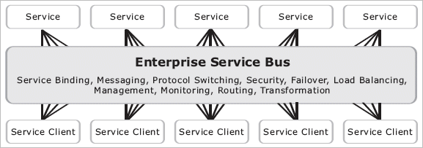
Enterprise Service Bus (ESB)
Софтверска архитектура која се користи за интеграцију различитих апликација и сервиса унутар једног система. ESB служи као централни комуникациони канал који омогућава апликацијама и сервисима да међусобно размењују податке и поруке без потребе за директним везама међу њима.

Slide 3
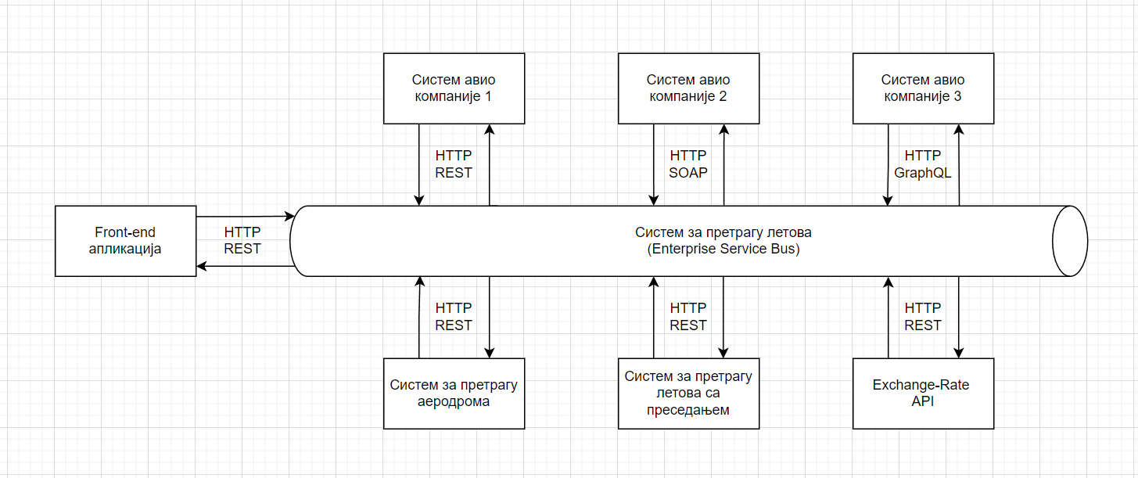
Архитектура система
*
* ExchangeRate-API је производ компаније AYR Tech (Pty) Ltd. - https://www.exchangerate-api.com/

Slide 4
Преглед сервиса
 | Тип сервиса | Формат размене порука
Систем авио-компаније 1 | REST | JSON
Систем авио-компаније 2 | SOAP | XML
Систем авио-компаније 3 | GraphQL | JSON
Систем за претрагу аеродрома | REST | CSV
Систем за претрагу летова са преседањем | REST | JSON
Exchange-Rate API * | REST | JSON
* ExchangeRate-API је производ компаније AYR Tech (Pty) Ltd. - https://www.exchangerate-api.com/

Slide 5
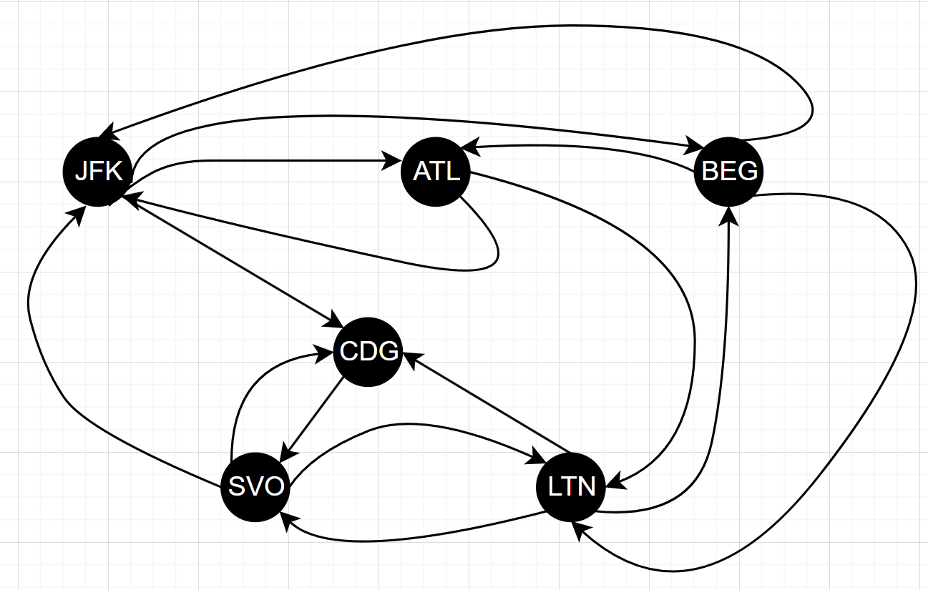
Систем за претрагу летова са преседањем
Користи BFS (Breadth-First Search) алгоритам претраге графа.
Чворови графа су аеродроми и повезују их летови који представљају гране.
Из улазних летова проналази све путање од почетног до крајњег аеродрома, у датом времеском року.

Slide 6
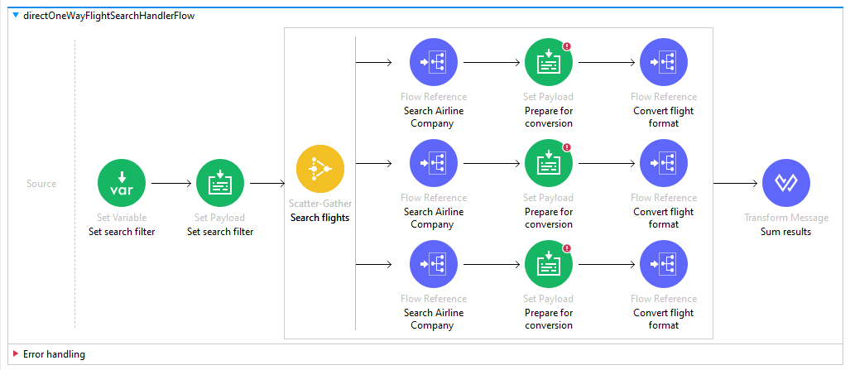
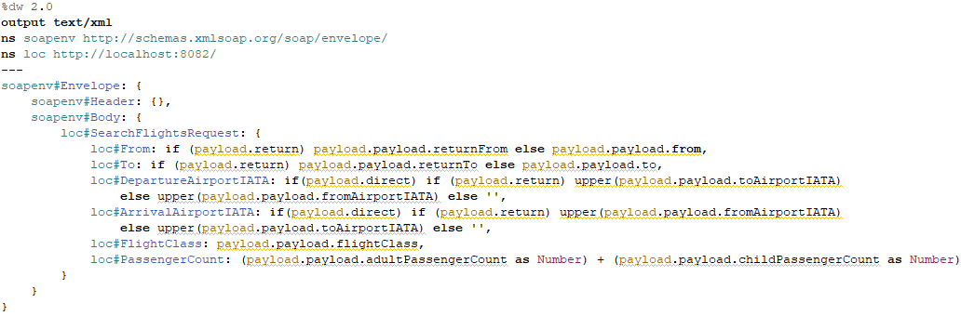
Интеграција сервиса
Сервиси су интегрисани уз помоћ алата Mulesoft Anypoint Studio.
Интеграција се постиже токовима података у којима се врши конверзија протокола, координација сервиса и конверзија формата података.
За обраду података коришћен је DataWeave, језик за трансформацију, филтрирање, мапирање и комбиновање података.

Slide 7
Хвала на пажњи!

